Slide 1
VLASTNOSTI LÁTEK
Délka
Hmotnost
Čas
Teplota

Slide 2
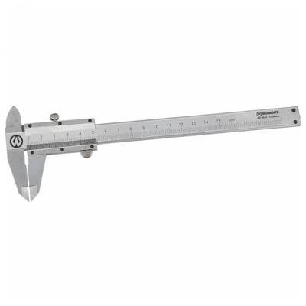
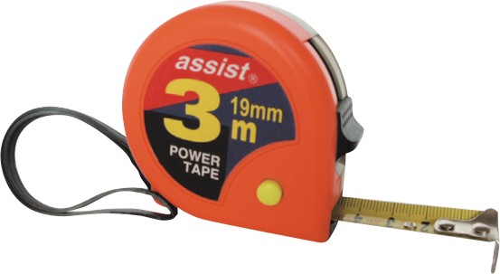
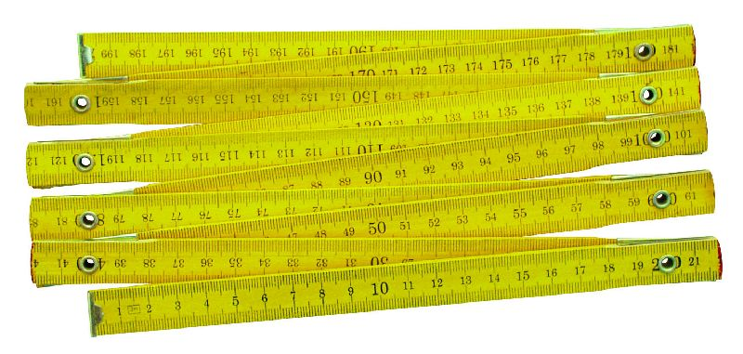
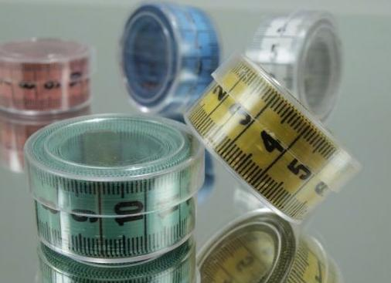
Měření délky
měřidlo : krejčovský metr, tesařský metr, pravítko, posuvné měřidlo, laserový
dálkoměr)
základní jednotka : metr (m)
další jednotky : 1 mm , 1 cm , 1 dm , 1 km

Slide 3
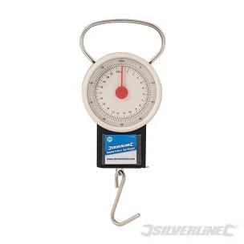
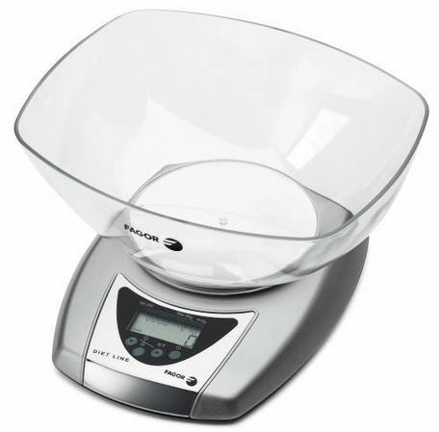
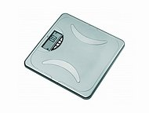
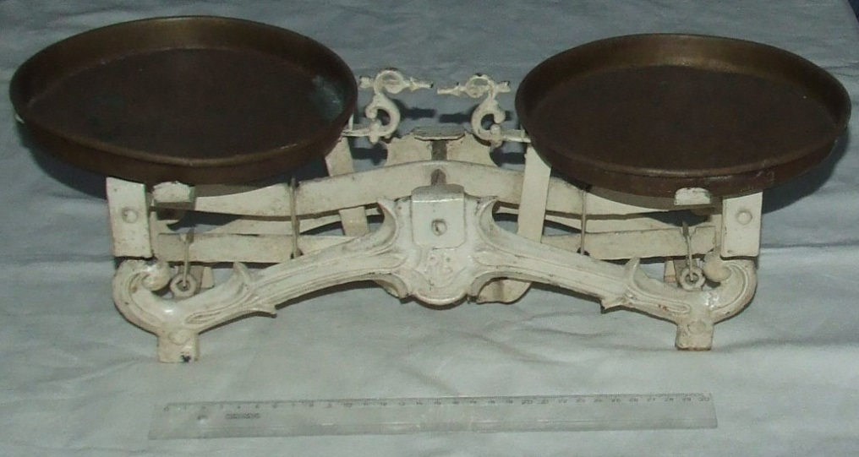
Měření hmotnosti
měřidlo : osobní váhy, pružinové váhy, pákové váhy, digitální váhy
základní jednotka: kilogram (kg)
další jednotky: gram (g), metrický cent (q), tuna (t)

Slide 4
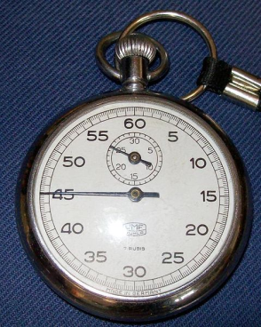
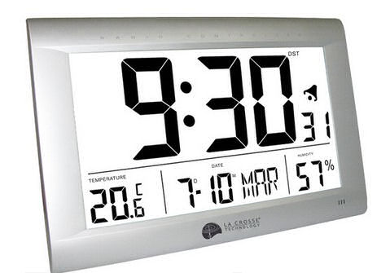
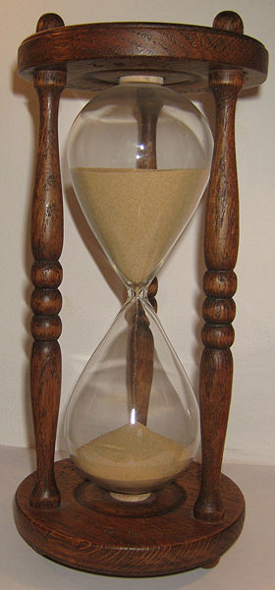
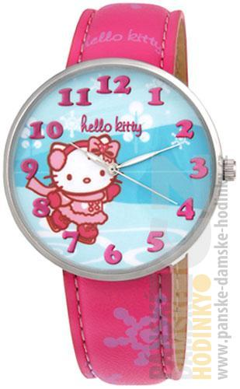
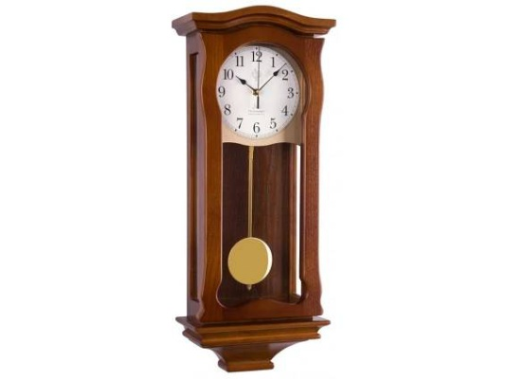
Měření času
měřidlo: hodiny (kyvadlové, náramkové, atomové, přesýpací stopky,věžní)
základní jednotka: sekunda – vteřina (s)
další jednotky: hodina (h), 1 minuta (min),den (d)
Chronometr – velmi přesné hodiny

Slide 5
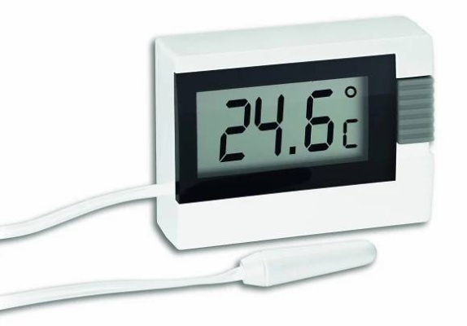
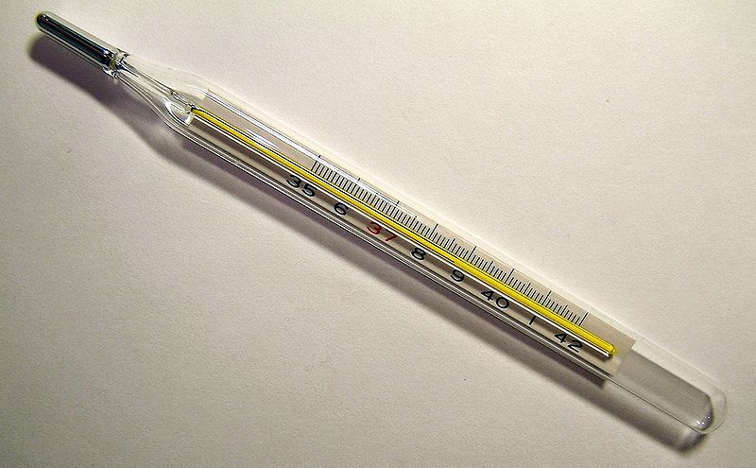
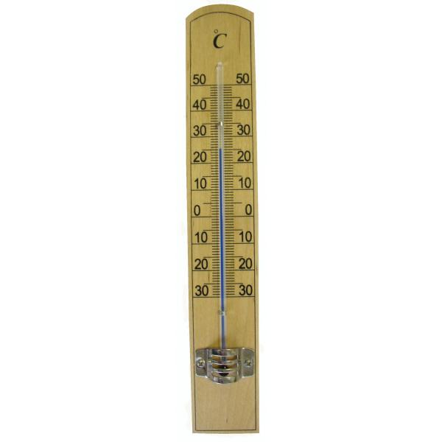
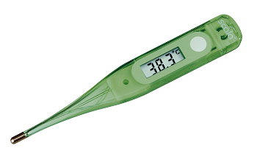
Měření teploty
měřidlo: teploměr (venkovní, pokojový, lékařský digitální )
základní jednotka: stupeň Celsia (°C )
Termometrie – obor zabývající se měřením teploty

Slide 6
Opakování
Jaká je základní jednotka hmotnosti
Napiš měřidlo k měření délky
Jak se nazývají velmi přesné hodiny
Jak se nazývá obor zabývající se měřením teploty
Znáš nějaké historické míry

